Slide 2
Казахстанцы на фронтах
Великой Отечественной войны
За время войны в армию было призвано более
1 миллиона 200 тысяч человек – это каждый 4-й взрослый житель Казахстана
Сформировано 12 стрелковых и
4 кавалерийские дивизии, 7 стрелковых бригад, около 50 отдельных полков

Slide 3
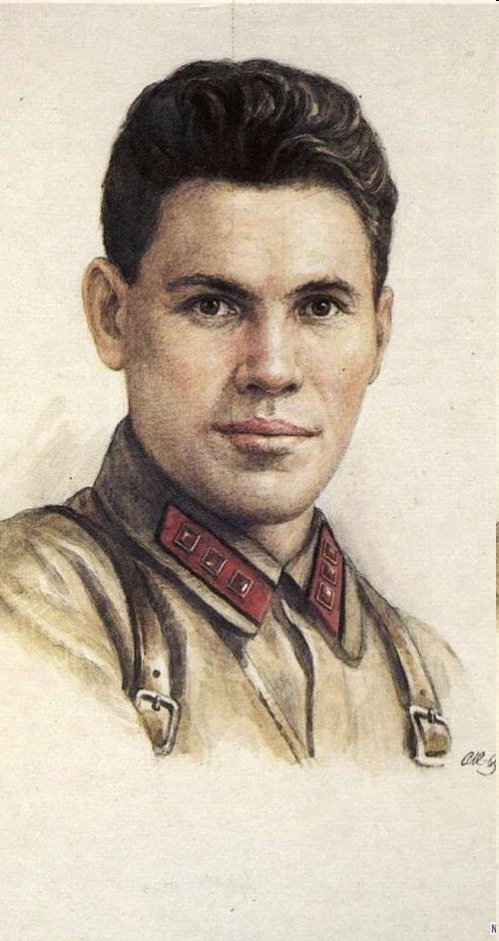
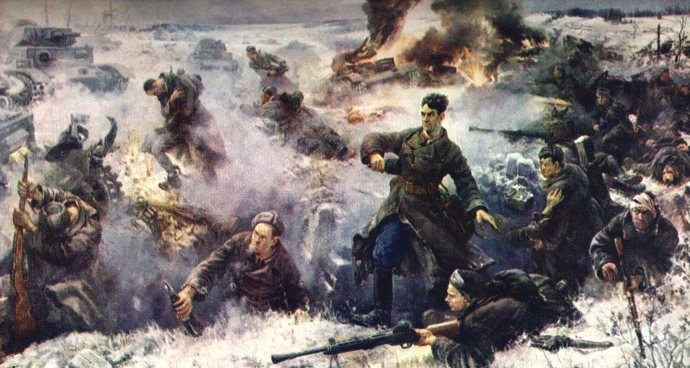
28 героев-панфиловцев
у разъезда Дубосеково в неравном сражении отбили атаку врага в 50 танков и вышли победителями.
«Велика Россия, а отступать некуда,
позади – Москва»
Василий Клочков

Slide 4
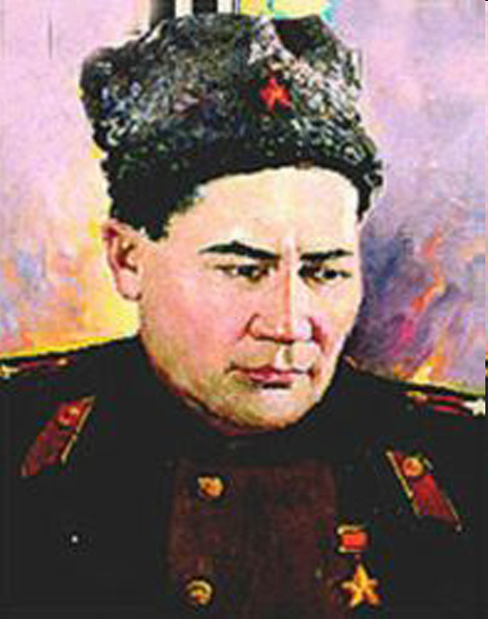
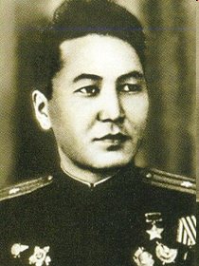
В боях под Москвой героически сражались многие сыны казахского народа.
Среди них – Герои Советского Союза
Бауржан Момышулы
Малик Габдуллин

Slide 5
Тысячи казахстанцев за подвиги
в Приволжских и Донских степях были награждены орденами и медалями.
Звания Героя Советского Союза удостоены
летчик Нуркен Абдиров,
танкист Тимофей Позолотин,
стрелок Гияз Рамаев,
минометчик Карсыбай Спатаев
Полными кавалерами Ордена Солдатской
Славы первой, второй и третьей
степени стали 110 казахстанцев.

Slide 6
В штурме Берлина участвовали
150-я стрелковая дивизия,
воины – казахстанцы:
С.Нурмагамбетов, И.Сьянов, Х.Кайдаулов, Т.Бегельдинов, А.Еремеев, Н.Шелехов
и другие.
Молодой офицер Р.Кошкарбаев вместе со своим другом Г.Булатовым водрузили в одном из окон
рейхстага алый стяг Победы.
В штурме Берлина участвовали 3 танка
из танковой
колонны «Комсомолец Казахстана».

Slide 7
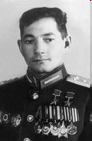
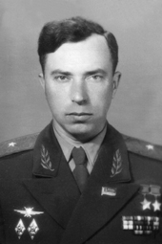
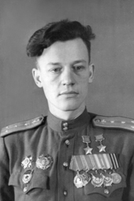
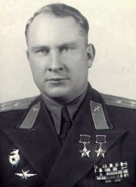
Летчики-штурмовики Талгат Бегельдинов, Леонид Беда, Иван Павлов совершили свыше 200 боевых вылетов каждый, нанеся большой урон технике фашистов.
Летчик - истребитель Сергей Луганский сбил лично 37 и в групповых боях ещё 6 самолетов противника. За отвагу и героизм летчики дважды были удостоены звания Героя Советского Союза
Талгат Бегельдинов
Леонид Беда
Иван Павлов
Сергей Луганский

Slide 8
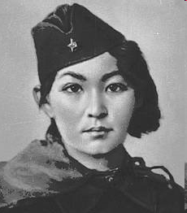
Алия Молдагулова
Уничтожила 91 врага.
Алия Молдагулова - Герой Советского Союза.
Родилась 25 октября 1925 года в ауле Булак (Актюбинская область, Казахстан).
В действующей армии с октября 1943 года.
Была смертельно ранена и погибла в бою 14 января 1944 года севернее города Новосокольники;будучи раненной в руку осколком мины, участвовала в рукопашном бою с немецкими солдатами, была вторично ранена немецким офицером, которого также уничтожила, вторая рана оказалась смертельной.

Slide 9
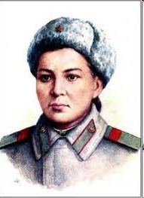
Маншук Маметова
В Красной Армии с 1942 года, писарь штаба 100-й Казахской отдельной стрелковой бригады, затем медсестра.
На фронте окончила курсы пулемётчиков и была назначена первым номером пулемётного расчёта в строевую часть.
15 октября 1943 года в тяжёлых боях за освобождение г. Невеля при обороне господствующей высоты, оставшись одна из пулемётного расчёта, будучи тяжело раненой осколком в голову, уничтожила 70 солдат противника и погибла смертью храбрых.

Slide 10
Итоги участия казахстанцев в Великой Отечественной войне
Сражалось 1млн. 200 тыс. человек.
Не вернулись с войны 601 011 человек.
Звания Героя Советского Союза удостоены 500 казахстанцев,
из них 2 девушки М.Маметова и А.Молдагулова.
142 казахстанца стали кавалерами ордена Славы трех степеней

Slide 11
Имангали Балтабанов, Иван Бабин, Сундеткали Искалиев, Буран Нысанбаев, Агадила Сухамбаев
повторили подвиг Александра Матросова и закрыли своими телами амбразуры дзотов противника

Slide 12
«Прошла война,
прошла страда,
но боль взывает к людям.
давайте, люди, никогда
об этом не забудем».
(А.Твардовский)

